Slide 1
判别分析(discriminant analysis)
1 距离判别
2 Bayes判别
3 Fisher判别
4 判别分析的MATLAB实现
5 判别分析 概说

Slide 2
统计方法（判别分析）:
判别分析—在已知研究对象分成若干类型，并已取得各种类型的一批已知样品的观测数据，在此基础上根据某些准则建立判别式，然后对未知类型的样品进行判别分类。
距离判别法—首先根据已知分类的数据，分别计算各类的重心，计算新个体到每类的距离，确定最短的距离（欧氏距离、马氏距离）
Fisher判别法—利用已知类别个体的指标构造判别式（同类差别较小、不同类差别较大），按照判别式的值判断新个体的类别
Bayes判别法—计算新给样品属于各总体的条件概率，比较概率的大小，然后将新样品判归为来自概率最大的总体

Slide 3
判别分析:
判别分析是利用原有的分类信息，得到体现这种分类的函数关系式（称之为判别函数，一般是与分类相关的若干个指标的线性关系式），然后利用该函数去判断未知样品属于哪一类。
对于给定的数据，用classify函数进行线性判别分析，用mahal函数计算马氏距离。

Slide 4
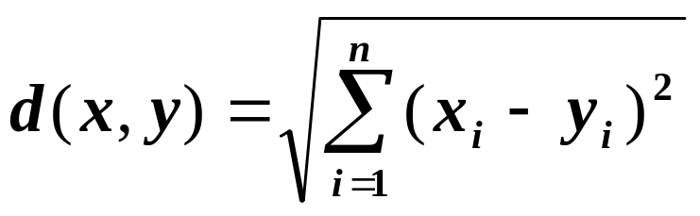
1 距离判别
1.1 判别分析的基本思想及意义
我们首先给出常见的距离:
1.欧氏距离：
设有n维向量x= (x₁,x₂,…,x_{n}),y=(y₁,y₂,…,y_{n})，则称
为n维向量x，y之间的欧氏距离

Slide 5
在 MATLAB 中，计算欧氏距离有多种方法
设x,y是同维行向量
(1) sqrt(sum((x-y).^2))
(2) sqrt(dot(x-y,x-y))
(3) sqrt((x-y)*(x-y)')
(4) dist(x,y')
例1. 设x,y是同维列向量，上述公式是否成立？若不成立如何修改？
解：前两个正确，后两个错误，修改如下： sqrt((x-y)'*(x-y))，dist(x',y)

Slide 6
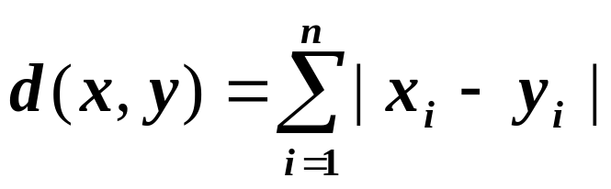
2.绝对距离：
设有n维向量x(x₁,x₂,…,x_{n}),y=(y₁,y₂,…,y_{n})，则称
为n维向量x，y之间的绝对距离.
在 MATLAB 中，计算绝对距离方法如下
(1) sum(abs(x-y)) % 行向量、列向量均可
(2) mandist(x,y’) % 行向量
例2. 若x为n维行向量， y为n维列向量如何用MATLAB计算x,y的绝对距离？

Slide 7
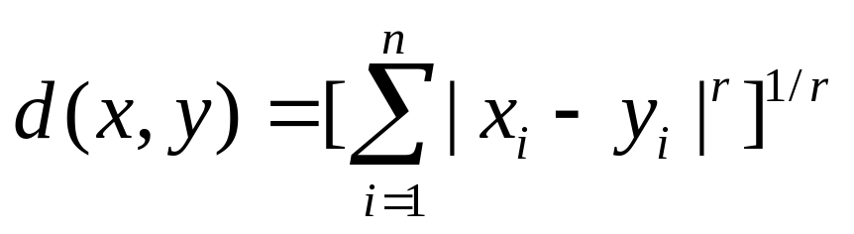
3. 闵可夫斯基距离 ：
设有n维向量x= (x₁,x₂,…,x_{n}),y=(y₁,y₂,…,y_{n})，则称
为n维向量x，y之间的闵可夫斯基距离.
显然，当r=2和1时闵可夫斯基距离分别为欧氏距离和绝对距离.
在Matlab中如何计算？

Slide 8
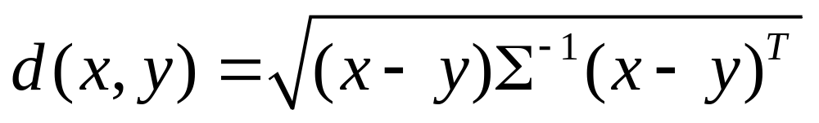
4.马氏距离：马氏距离是由印度统计学家马哈拉诺比斯(PC Mahalanobis)提出的，由于马氏距离具有统计意义，在距离判别分析时经常应用马氏距离.
(1) 同一总体的两个向量之间的马氏距离
设有n维向量x= (x₁,x₂,…,x_{n}),y=(y₁,y₂,…,y_{n})，则称
为n维向量x，y之间的马氏距离.
其中∑ 为总体协方差矩阵. 显然，当∑为单位矩阵时马氏距离就是欧氏距离.

Slide 9
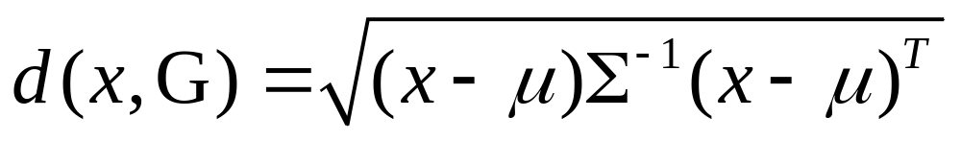
(2) 一个向量到一个总体的马氏距离
设x是取自均值向量为μ，协方差矩阵为Σ 的总体G的一个行向量，则称
为n维向量x与总体G的马氏距离.
MATLAB中有一个命令：
mahal—计算马氏距离平方

Slide 10
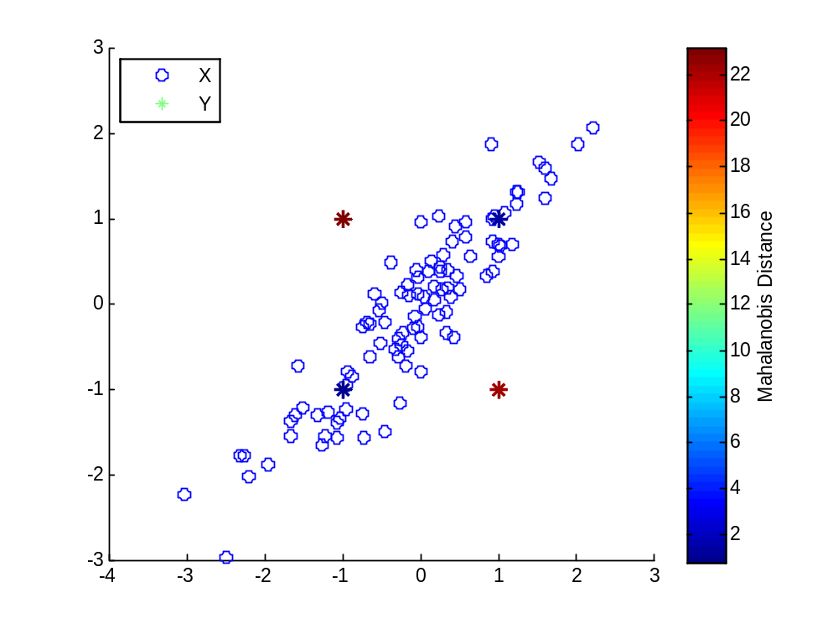
Generate some correlated bivariate data in X and compare the Mahalanobis and squared Euclidean distances of observations in Y:
X = mvnrnd([0;0],[1 .9;.9 1],100);
Y = [1 1;1 -1;-1 1;-1 -1];
d1 = mahal(Y,X) % Mahalanobis
d1 = 1.3592 21.1013 23.8086 1.4727
d2 = sum((Y-repmat(mean(X),4,1)).^2, 2) % Squared Euclidean
d2 = 1.9310 1.8821 2.1228 2.0739

Slide 11
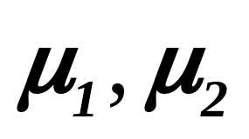
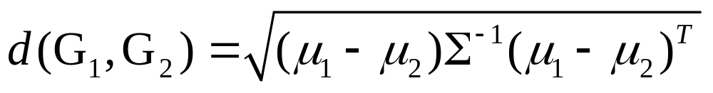
(3) 两个总体之间的马氏距离
设有两个总体G₁,G₂，两个总体的均值向量分别为 ，协方差矩阵相等，皆为Σ,则两个总体之间的马氏距离为
通常，在判别分析时不采用欧氏距离的原因在于，该距离与量纲有关.

Slide 12
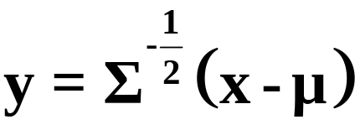
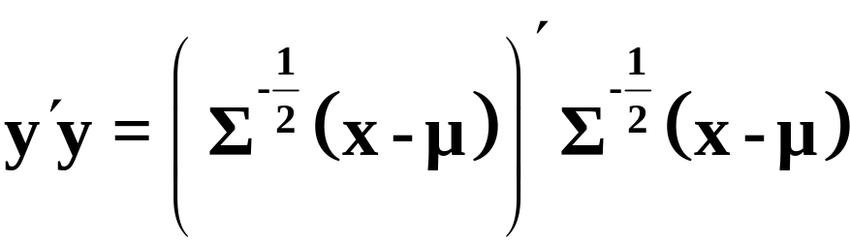
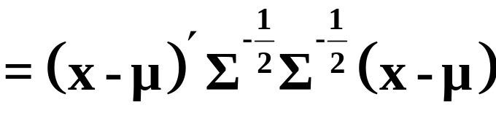
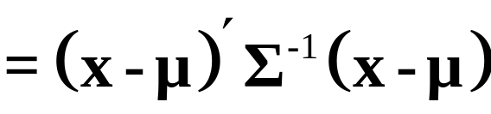
马氏距离有如下的特点：
1、马氏距离不受计量单位的影响;
2、马氏距离是标准化后的变量的欧氏距离
证明：

Slide 13

1.2 两个总体的距离判别
由于马氏距离与总体的协方差矩阵有关，所以利用马氏距离进行判别分析需要分别考虑两个总体的协方差矩阵是否相等.
1.两个总体协方差矩阵相等的情况
① 线性判别函数(Ⅰ)
设有两个总体G1,G2，的均值分别为
协方差矩阵相等为Σ考虑样品x到两个总体的马氏距离平方差：

Slide 14
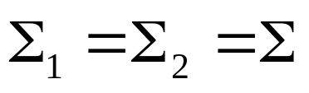
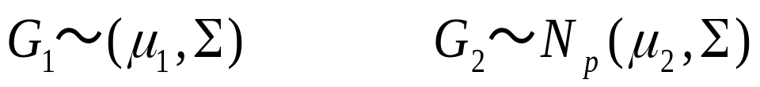
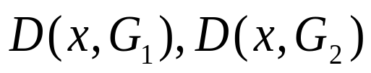
距离判别法:
设有两个协方差相同的总体 ， 且
对于一个新的样品，要判定它来自哪一个总体，有一个很直观的方法：
计算:
若

Slide 15
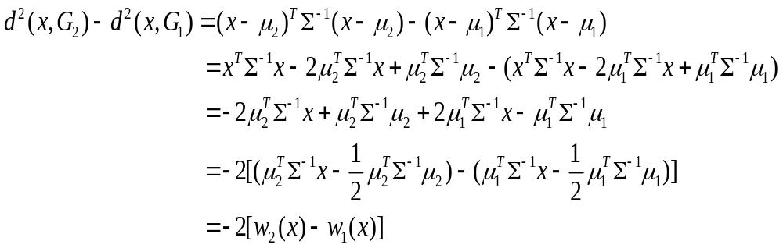
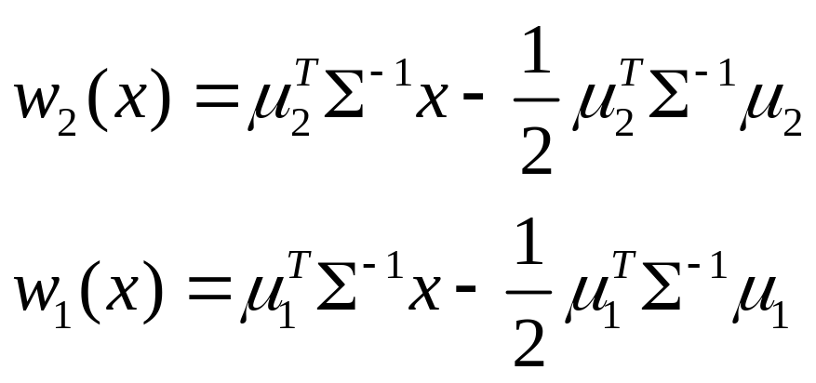
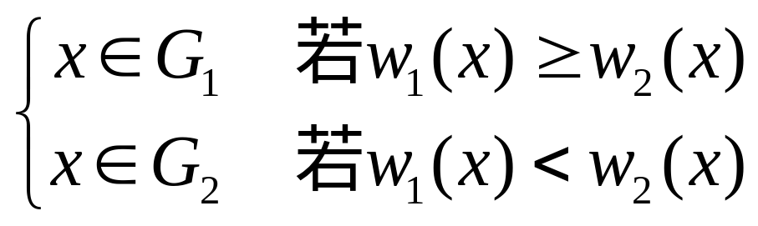
其中
于是距离判别准则为

Slide 16
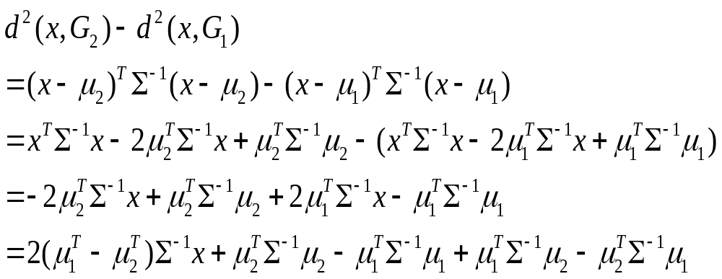
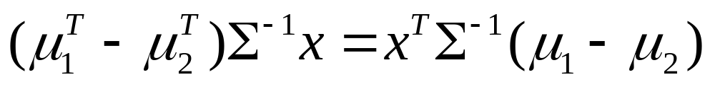
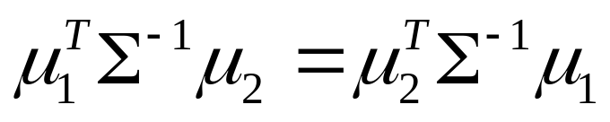
② 线性判别函数(Ⅱ)
注意到实数的转置等于实数自身，故有

Slide 17
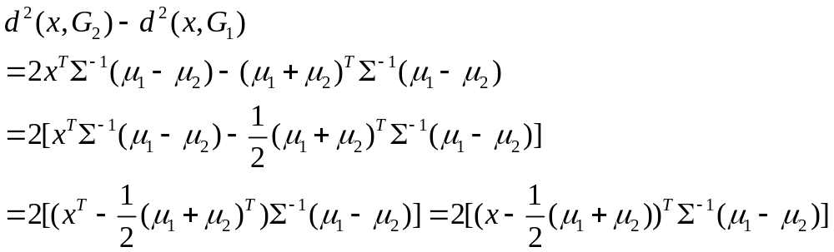
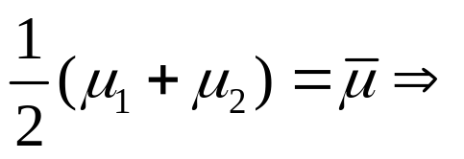
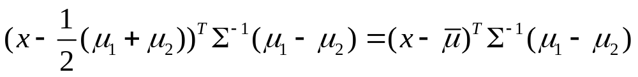
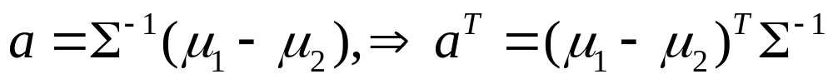
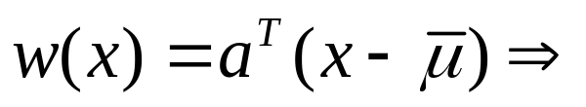
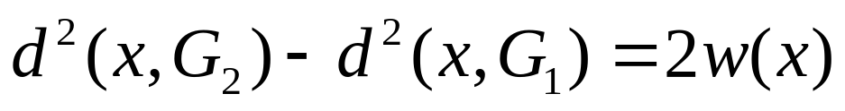
令
注意到
可得
记

Slide 18
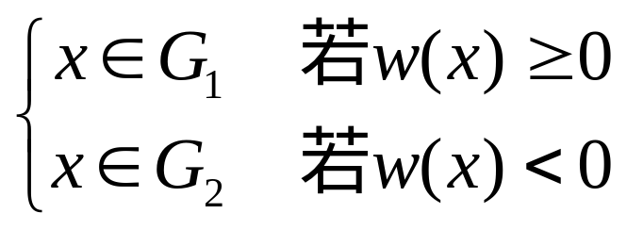
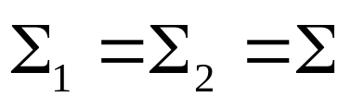
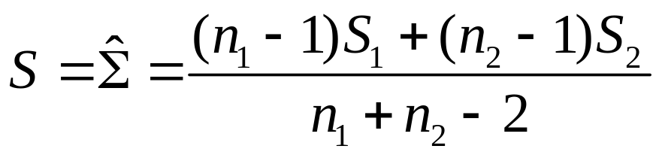
于是距离判别准则简化为：
在实际问题中，由于总体的均值、协方差矩阵通常是未知的，数据资料来自两个总体的训练样本，于是用样本的均值、样本的协方差矩阵代替总体的均值与协方差.
注意：若S₁,S₂分别为两个样本的协方差矩阵，则在 时，总体的协方差矩阵估计量

Slide 19
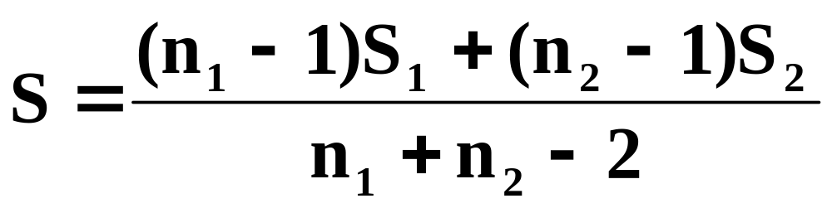
1. 两个总体协方差矩阵相等
由于实际问题中只能得到两个样本的协方差矩阵S₁，S₂,因此当两个总体协方差矩阵相等时如何确定总体的协方差矩阵S ?
其中n₁,n₂分别为两个样本的容量.

Slide 20
判别步骤：
1.计算A、B两类的均值向量与协方差阵;
ma=mean(A),mb=mean(B),S₁=cov(A),S₂=cov(B)
2.计算总体的协方差矩阵
其中n₁,n₂分别为两个样本的容量.
3.计算未知样本x到A,B两类马氏平方距离之差 d=(x-ma)*S⁻¹ * (x-ma)’- (x-mb)*S⁻¹* (x-mb)’
4.若d<0,则x属于A类;若d>0,则x属于B类

Slide 21
上述公式可以化简为：
W(x)=(ma-mb)*S⁻¹* (x-(ma+mb)/2)’
若W(x)>0，x属于G1;若W(x)<0，x属于G2
注意：
1.此处ma,mb都是行向量，与书中不同；
2.当x是一个矩阵时，则用ones矩阵左乘
(ma+mb)/2以后，方可与x相减.

Slide 22
例1.现测得6只Apf和9只Af蠓虫的触长,翅长数据
Apf：(1.14,1.78), (1.18,1.96), (1.20,1.86), (1.26,2.00), (1.28,2.00), (1.30,1.96)
Af：(1.24,1.72), (1.36,1.74), (1.38,1.64), (1.38,1.82), (1.38,1.90), (1.40,1.70), (1.48,1.82),(1.54,1.82), (1.56,2.08)
若两类蠓虫协方差矩阵相等，试判别以下的三个蠓虫属于哪一类？
(1.24,1.8)，(1.28,1.84)，（1.4，2.04）

Slide 23
解：
apf=[1.14,1.78; 1.18,1.96;1.20,1.86;1.26,2.;1.28,2;1.30,1.96];
af=[1.24,1.72;1.36,1.74;1.38,1.64;1.38,1.82;1.38,1.90;
1.40,1.70;1.48,1.82;1.54,1.82;1.56,2.08];
x= [1.24,1.8;1.28,1.84; 1.4,2.04];
m1=mean(apf);m2=mean(af);s1=cov(apf);s2=cov(af);
S=(5*s1+8*s2)/13;
for i=1:3,
D(i)=(x(i,:)-m1)*inv(S)*(x(i,:)-m1)'- (x(i,:)-m2)*inv(S)*(x(i,:)-m2)';
end
ans
D = - 4.3279
- 2.7137
- 3.9604
故三个蠓虫均属Apf.

Slide 24
2.两个总体协方差矩阵不相等
在MATLAB中mahal 计算马氏距离平方
d = mahal(Y,X)
输入：Y是要判别的 样本点矩阵Y_{m×n}， X是已知总体的样本矩阵X_{l} _{×n}
输出：d是Y的每个行向量到总体X的马氏距离 的平方，是一个列向量(m行)
注意：命令mahal要求行数>列数
当两个总体的协方差矩阵不等时，我们有如下判别方法

Slide 25
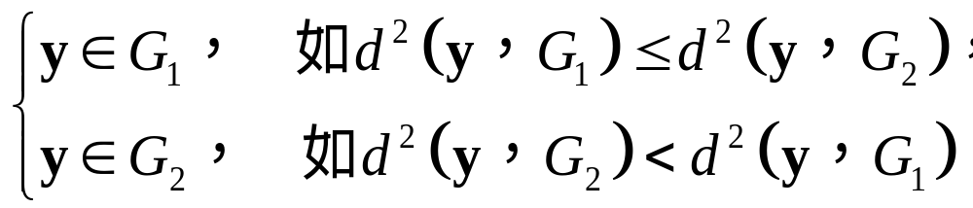
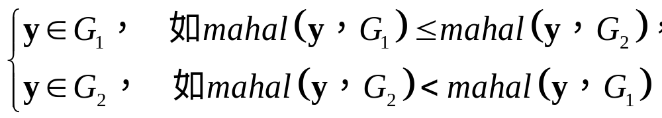
按照如下的判别准则：
我们可以建立MATLAB的判别法如下：

Slide 26
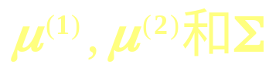
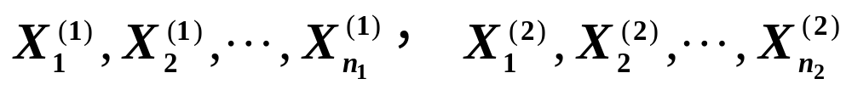
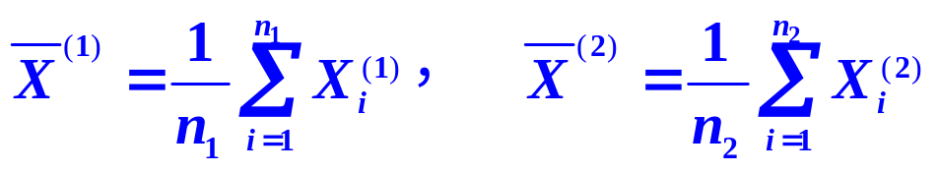
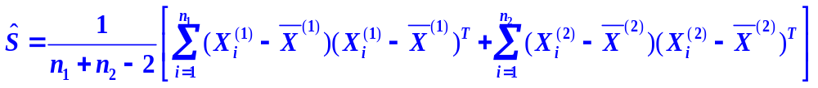
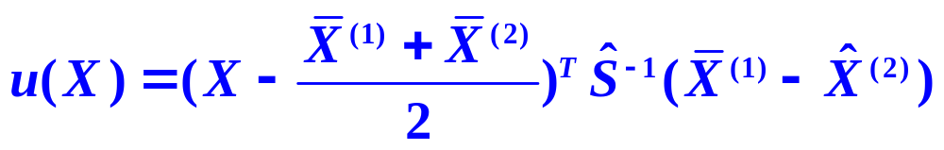
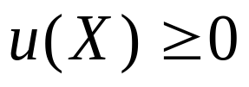
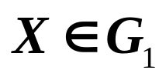
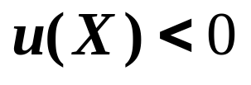
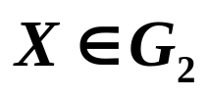
均未知时的判别法则
两样本的协方差阵相同
抽取n1和n2个子样:
记
则判别函数：
当
时,判断
当
时, 判断

Slide 27


例
对于下雨天和非雨天两类天气情况收集如下数据
雨 天 非 雨 天
湿度差 温度 湿度差 温度
-1.9 3.2 0.2 6.2
-6.9 10.4 -0.1 7.5
5.2 2.0 0.4 14.6
7.3 0.0 2.1 0.8
6.8 12.7 -4.6 4.3
0.9 -15.4 -1.7 10.9
-12.5 -2.5 -2.6 13.1
1.5 1.3 2.6 12.8
3.8 6.8 -2.8 10.0

Slide 28
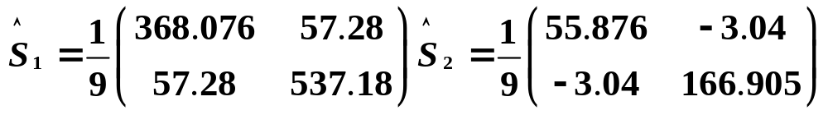
不难算出：

Slide 29
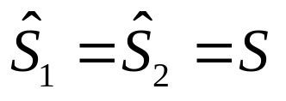
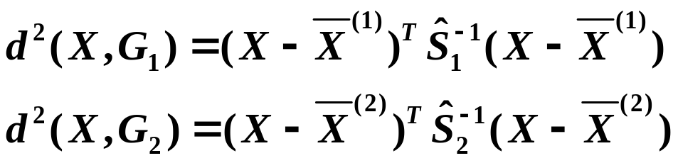
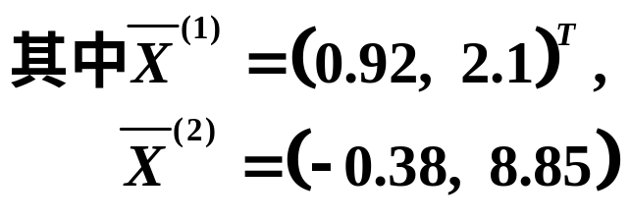
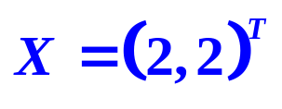
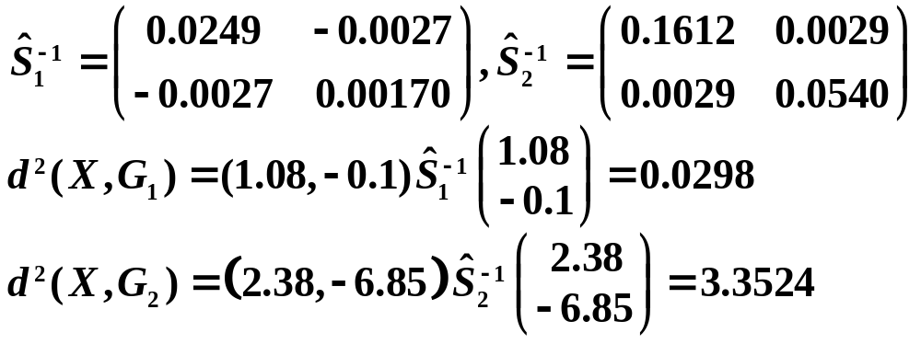
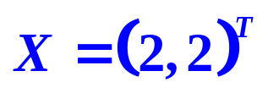
在此很难假定
,但仍然可以定义其马氏距离
如果要问当 时是雨天还是非雨天,可解得如下
因为X与G1距离小，因此判定 雨天

Slide 30
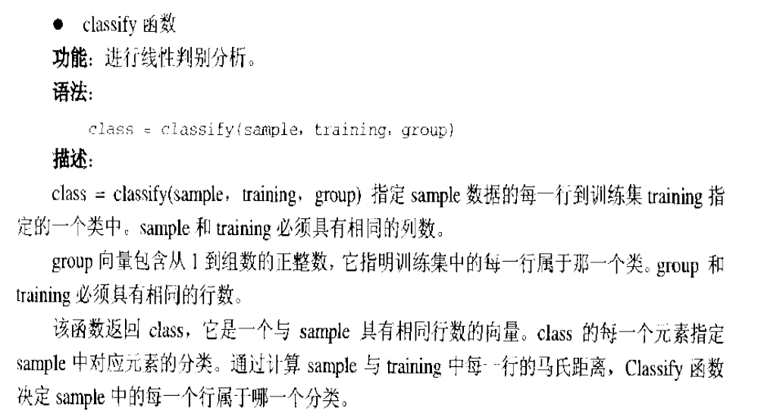
相关MATLAB命令

Slide 31


该例MATLAB 程序实现
运行结果

Slide 32
例1.现测得6只Apf和9只Af蠓虫的触长,翅长数据
Apf：(1.14,1.78), (1.18,1.96), (1.20,1.86), (1.26,2.00), (1.28,2.00), (1.30,1.96)
Af：(1.24,1.72), (1.36,1.74), (1.38,1.64), (1.38,1.82), (1.38,1.90), (1.40,1.70), (1.48,1.82),(1.54,1.82), (1.56,2.08)
若两总体协方差矩阵不等，试判别以下的三个蠓虫属于哪一类？
(1.24,1.8)，(1.28,1.84)，（1.4，2.04）

Slide 33
解：
Apf=[1.14,1.78; 1.18,1.96; 1.20,1.86; 1.26,2.00; 1.28,2.00; 1.30,1.96];
Af=[1.24,1.72;1.36,1.74;1.38,1.64;1.38,1.82;
1.38,1.90;1.40,1.70;1.48,1.82;1.54,1.82;1.56,2.08];
x= [1.24,1.8;1.28,1.84; 1.4,2.04];
d=mahal(x,Apf)-mahal(x,Af)
若d>0，则x属于Af；
若d<0，则x属于Apf.
Ans: d =1.7611
3.8812
3.6468
故三个蠓虫均属Af.

Slide 34


从例1，我们发现对于两个总体的协方差矩阵是否相等，得到的结论可能不同，因此在解决实际问题时，首先要判别两个总体的协方差矩阵是否相等？
检验
统计量：
对给定的α , 查卡方分布表得到临界值λ
若Q_{i}< λ ,则接受H₀，否则拒绝H₀

Slide 35

对于例1，应用检验程序如下(α=0.05)：
n1=6;n2=9;p=2;s=(5*s1+8*s2)/13;
Q₀₁=(n1-1)*(log(det(s))-log(det(s1))-p+trace(inv(s)*s1)),
Q₀₂=(n2-1)*(log(det(s))-log(det(s2))-p+trace(inv(s)*s2)),
P=1-chi2cdf([Q01,Q02],3)
对 ，查自由度为3的卡方分布,得到临界值为：7.815，
由于 Q01<7.815，Q02<7.815，故认为两总体协方差矩阵相同。例1的那种解法更合理？

Slide 36

3. 判别准则的评价
当一个判别准则提出以后，还要研究它的可
靠性。通常，我们利用回代误判率和交叉误判
率进行误差的估计。若属于G1的样品被误判为
属于G2的个数为N1个，属于G2的样品被误判
为属于G1的个数为N2个，两类总体的样品总数
为n，则误判率为：

Slide 37

（1）回代误判率
设G1，G2为两个总体，X1,X2,…,Xm和Y1,Y2,…,Yn是分别来自G1，G2的训练样本，以全体训练样本作为m+n个新样品，逐个代入已建立的判别准则中判别其归属，这个过程称为回判。
若属于G1的样品被误判为属于G2的个数为N1个，属于G2的样品被误判为属于G1的个数为N2个，则误判率估计为：
下面，给出蠓虫判别的回代误判率

Slide 38
解：
a=[1.14,1.78;1.18,1.96;1.20,1.86;1.26,2.;1.28,2;1.30,1.96];
b=[1.24,1.72;1.36,1.74;1.38,1.64;1.38,1.82;1.38,1.90;1.40,1.70;1.48,1.82;1.54,1.82;1.56,2.08];
m1=mean(a);m2=mean(b);
s1=cov(a);s2=cov(b);
m= length(a);n= length(b);
s=((m-1)*s1+(n-1)*s2)/(m+n);
% 计算Apf 误判为Af 的个数n1
for i=1:6
n1(i)=(a(i,:)-m1)*inv(s)*(a(i,:)-m1)'-(a(i,:)-m2)*inv(s)*(a(i,:)-m2)';
n1=0;
if n1>0
n1=n1+1;
else
n1=n1;
end
end

Slide 39
% 计算Af 误判为Apf 的个数n2
for j=1:9,
n2(j)=(b(j,:)-m1)*inv(s)*(b(j,:)-m1)'-(b(j,:)-m2)*inv(s)*(b(j,:)-m2)';
n2=0;
if n2<0
n2=n2+1;
else
n2=n2;
end
end
wp=[n1+n2]/[m+n] %回代误判率
由于wp=0,故回代误判率=0

Slide 40
（2）交叉误判率估计
交叉误判率估计是每次剔除一个样品，利用其余的m+n－1个训练样本建立判别准则再用所建立的准则对删除的样品进行判别。对训练样本中每个样品都做如上分析，以其误判的比例作为误判率，具体步骤如下：
① 从总体为G1的训练样本开始，剔除其中一个样品，剩余的m－1个样品与G2中的全部样品建立判别函数；
② 用建立的判别函数对剔除的样品进行判别；
③ 重复步骤①，②，直到G1中的全部样品依次被删除，又进行判别，其误判的样品个数记为m₁₂

Slide 41

④ 对G2的样品重复步骤①，②，③直到G2中的全部样品依次被删除又进行判别，其误判的样品个数记为n₂₁
于是交叉误判率估计为：
在两个总体协方差矩阵等时,利用MATLAB
编程计算交叉误判率，作为作业.

Slide 42
1.3. 多个总体的距离判别
设有k个总体，G₁,G₂,…,G_{k}，若判别某个体y属于哪个总体，则有如下方法：
若存在某个正整数k₀,使得
mahal(y,G_{k0})=min(y,G_{i}),(i=1,2,…,k)
则判别y属于第k₀个个体.

Slide 43
1.4.距离判别的Matlab编程实现
两个总体协方差矩阵相等时的判别步骤:
① 计算A、B两类的均值向量与协方差阵;
ma=mean(A),mb=mean(B),S1=cov(A),S2=cov(B)
② 计算总体的协方差矩阵
S=[(length(A(:,1))-1)*S1+(length(B(:,1))-1)*S2]/ (length(A(:,1))+ (length(B(:,1))-2)
其中length(A(:,1)) ,length(B(:,1))分别为两个样本的容量(即矩阵A，B的行数) .
③ 计算未知样本x到A,B两类马氏距离之差
d=(x-ma)*inv(S)*(x-ma)’- (x-mb)*inv(S)*(x-mb)’
④ 若d<0，则x属于A类；若d>0，则x属于B类

Slide 44

距离判别的CLASSIFY命令实现：

Slide 45


Slide 46


Slide 47


Slide 48
2 贝叶斯(Bayes)判别
2.1 Bayes判别的思想
2.2. 贝叶斯判别的准则
1.后验概率最小原则
2.平均误判概率最小原则
3.平均损失最小原则
2.3. 两个正态总体的Bayes判别
2.4. 多个正态总体的Bayes判别

Slide 49
2.1 Bayes判别的思想
距离判别只要求知道总体的数字特征，不涉及总体的分布函数，当参数和协方差未知时，就用样本的均值和协方差矩阵来估计。距离判别方法简单实用，但没有考虑到每个总体出现的机会大小，即先验概率，没有考虑到错判的损失。贝叶斯判别法正是为了解决这两个问题提出的判别分析方法。

Slide 50

一个好的判别方法，既要考虑到各个总体出现的先验概率，又要考虑到错判造成的损失，Bayes判别就具有这些优点.
贝叶斯公式是一个我们熟知的公式
2.2. 贝叶斯判别有以下准则：
1. 后验概率最大原则

Slide 51









设有总体 , 具有概率密度函 数 并且根据以往的统计分析，知道 出现的概率为 。即当样本 发生时，求他属于某类的概率。由贝叶斯公式计算后验概率，有：
判别规则：若
则 判给 。

Slide 52






2.平均误判最小原则
设有总体 ， 具有概率密度函数 并且根据以往的统计分析知道 出现的概率为 ,且
又D₁，D₂，┅，D_{k}是R^{(p)}的一个分划,判别法则:当样品X落入D_{i}时,则判
关键的问题是寻找D₁，D₂，┅，D_{k}分划，这个分划应该使平均错判率最小。

Slide 53



3.平均错判损失最小
用P(j/i)表示将来自总体G_{i}的样品错判到总体G_{j}的条件概率。
C(j/i)表示相应错判所造成的损失。
则平均错判损失为：
使ECM最小的分划，是Bayes判别分析的解。

Slide 54



2.3 两个总体的Bayes判别
1.一般讨论
考虑两个p元总体G1,G2分别具有概率密度函数f₁(x),f₂(x)，设出现的先验概率为：
，且
一个划分R=(R₁,R₂)相当于一个判别准则，在判别准则R下将来自G₁的样品误判为G2的概率是

Slide 55



而将来自G2的样品误判为G1的概率是
平均误判率为
平均误判损失
其中c(2|1) 是将G1的样品误判为G2的损失
c(1|2)是将来自G2的样品误判为G1的损失

Slide 56



我们首先考虑c(2|1)=c(1|2)的情况，并且总假定c(1|1)=c(2|2)=0
对于一个p元样本
根据Bayes公式，可以得到该样品属于G1,G2的后验概率分别为

Slide 57




当c(2|1)=c(1|2)时，两总体Bayes判别的一个最优划分是
于是得到两个总体的Bayes判别法则为：

Slide 58




定理1. 若c(2|1)=c(1|2)=c,则存在最优划分
使得平均误判概率
达到最小
证明 ：

Slide 59



显然，若取
则可以使得P*达到最小，这时

Slide 60
推论：若c(2|1)=c(1|2)=c,则存在最优划分
使得平均误判损失达到最小.
由于c(2|1)=c(1|2)=c，于是平均误判损失为：
cp*，因此若存在最优划分R，使得cp*达到最
小等价于使得p*达到最小.

Slide 61



当c(2|1)与c(1|2)不相等时，关于先验概率p₁,p₂，误判造成的平均损失为

Slide 62


于是，当L取得最小值时有最优划分为：
显然，当c(1|2)=c(2|1),上式即为
2.两个正态总体的Bayes判别
在c(1|2)=c(2|1)的条件下，我们首先考虑：
（1）两个总体协方差矩阵相等的情形

Slide 63



（1）两个总体协方差矩阵相等的情形
设总体G1,G2的协方差矩阵相等且为Σ，概率密度函数为：
上式两边取自然对数得
这时

Slide 64





令
于是

Slide 65




于是判别准则简化为：
在MATLAB中计算w_{j}(x)的公式为：
其中

Slide 66




下面，我们推导关于后验概率最大的另外一种数学表达式
由于
代入上式得
注意到对数恒等式

Slide 67



分子可化为：
令
于是后验概率可表示为
P(G₁|x)<P(G₂|x) 等价于 d₁²(x)> d₂²(x)

Slide 68

注意到
是x到G_{j}的马氏距离平方，由MATLAB软件
P(G₁|x)<P(G₂|x) 等价于 d₁²(x)> d₂²(x)
等价于 mahal(x,G1)-mahal(x,G2)>2log(p1/p2)
显然，当p1=p2时，bayes判别就是距离判别
距离判别与bayes判别的比较：
距离判别与总体的分布无关，信息少，简单
bayes判别比距离判别多了先验概率信息，如果总体不服从多元正态分布，上述推导无效！

Slide 69



（2）两个总体协方差矩阵不相等的情形
设总体的协方差矩阵不相等分别为Σ₁,Σ₂概率密度函数为：
上式两边取自然对数得
这时

Slide 70


于是，判别函数为：
判别准则为：
若d(x) 则判别x属于第一类；
若d(x)>0 则判别x属于第二类；

Slide 71


2.4 多个总体的Bayes判别
设有k个总体G1,G2,…,Gk的概率密度为f_{j}(x)各总体出现的先验概率为
p_{j}=P(G_{j}),j=1,2,…,k,满足
一个判别准则就是空间R^{p}的一个不相重叠的划分
R₁,R₂,…,R_{k，}满足
记R=(R1,R2,…,Rk),则R代表一个判别准则

Slide 72



在判别准则R=(R1,R2,…,Rk)下，将来自G_{i}的样品误判为G_{j}的概率为
设来自G_{i}的样品误判为G_{j}的损失记为c(j|i)，于是得到损失矩阵
于是来自G_{i}的样品误判为来自其他总体的概率

Slide 73



当G_{j}出现的概率为p_{j}，j=1,2,…,k时，误判的平均概率是
于是来自G_{i}的样品误判为来自其他总体的损失为
来自Gi的样品误判为来自其他总体的平均损失为

Slide 74
在多个总体的判别中，仍然是考虑平均损失最小，即后验概率最大作为判别准则.

Slide 75
5 判别分析概说
判别分析方法最初应用于考古学, 例如要根据挖掘出来的人头盖骨的各种指标来判别其性别年龄等. 近年来, 在生物学分类, 医疗诊断, 地质找矿, 石油钻探, 天气预报等许多领域, 判别分析方法已经成为一种有效的统计推断方法.
假定需要作出判别分析的对象分成 r 类, 记作A₁, A₂, … , A_{r} , 每一类由m个指标的若干个标本确定, 即A₁, A₂,…, A_{r}为已知的分类.
现在问待判断的对象x = (x₁, x₂,…, x_{m})^{T}是属于A₁, A₂,…, A_{r}中的哪一类？这就构成了判别分析问题的基本内容.

Slide 76
判别分析:
判别分析是用于判别个体所属群体的一种统计方法，判别分析的特点是根据已掌握的、历史上每个类别的若干样本的数据信息，总结出客观事物分类的规律性，建立判别公式和判别准则。然后，当遇到新的样本点时，只要根据总结出来的判别公式和判别准则，就能判别该样本点所属的类别。判别分析是一种应用性很强的统计数据分析方法。

Slide 77
判别分析的原理:
为了能识别待判断的对象x = (x₁, x₂,…, x_{m})^{T}是属于已知类A₁, A₂,…, A_{r}中的哪一类？
事先必须要有一个一般规则, 一旦知道了x的值, 便能根据这个规则立即作出判断, 称这样的一个规则为判别规则.
判别规则往往通过的某个函数来表达, 我们把它称为判别函数, 记作W(i; x).
一旦知道了判别函数并确定了判别规则，最好将已知类别的对象代入检验，这一过程称为回代检验，以便检验你的判别函数和判别规则是否正确.

Slide 78
判别分析的主要方法:
判别分析的主要方法有距离判别方法、费希尔 (Fisher)判别方法、贝叶斯(Bayes)判别方法.
距离判别方法：判别函数W(i; x) = d (x, A_{i} ), 其中d (x, A_{i} )为待判别对象x到第i类A_{i}的距离. 判别规则为若W(k; x) = min{W(i; x)| i =1, 2, … , r }, 则x∈A_{k} .
贝叶斯(Bayes)判别方法：判别函数W(i; x ) = p_{i}ϕ_{i}(x), 其中p_{i}为待判别对象x∈A_{i}的概率,如果没有任何这种附加的先验信息,通常取p_{i} = 1/r. ϕ_{i}(x)为已知类别A_{i}的分布密度判别规则为若W(k; x ) = max{W(i; x )| i =1, 2, … , r },则x∈A_{k}.

Slide 79







Fisher准则分类的模型:
费歇（Fisher）判别法是一种线性判别的方法。它的工作思路是对原数据系统进行坐标变换，寻求能将总体尽可能分开的方向。具体的作法是先引入一个与样本同维的待定向量u，再将y取为x坐标的线性组合 。而u的选取，要使同一类别产生的y尽量聚拢，不同类别产生的y尽量拉开。
这样，我们便可将样品x到某一类G的距离定义为 与
之间的欧氏距离：
其中c为G的几何中心．Fisher分类的判据为：
1若 ，则判定义为A类；
2若 ，则判定又为B类；
3若 ，则判定又为不可判类。

Slide 80


判别效果检验:
判别效果检验的好坏与A₁, A₂,…, A_{r}分类的合理性有关, 左图说明马氏距离判别法和费歇尔判别法是失效的, 若将其重新分类如右图, 那么判别的效果将会好一些. 因此, 需要对分类的合理性进行假设检验.

Slide 81

建模实例 :
两种蠓Af和Apf已由生物学家W.L.Grogna和W.W.Wirth于1981年根据它们的触角长和翼长加以区分, 右下图给出了9只Af和6只Apf蠓的触角长和翼长数据, 其中“●”表示Apf, “○”表示Af. 根据触角长和翼长来识别一个标本是Af还是Apf是重要的.

Slide 82
① 给定一只Af族或Apf族的蠓,如何正确地区分它属于哪一族？
② 将你的方法用于触角长和翼长分别为 (1.24, 1.80), (1.28, 1.84), (1.40, 2.04)三个标本.
③ 设Af是传粉益虫, Apf是某种疾病的载体, 是否应修改你的分类方法？若需修改, 为什么？
假设
① 两种群Af和Apf的触角长和翼长的期望值、标准差、相关系数与由数据给出的样本的统计量一致.
② 两种群Af和Apf的触角长和翼长服从二元正态分布.
③ 两种群Af与Apf的数量之比为一个确定的值.
④ 所给的样本数据是无误差的.

Slide 83




样本数据
族
μ₁
μ ₂
σ₁
σ ₂
ρ
先验概率
Af
1.413
1.804
0.0990
0.1300
0.593
9/15=0.6
Apf
1.227
1.927
0.0628
0.0882
0.653
6/15=0.4
模型建立与求解（从略）

Slide 84


Slide 85
距离判别的CLASSIFY命令实现：

